Slide 1
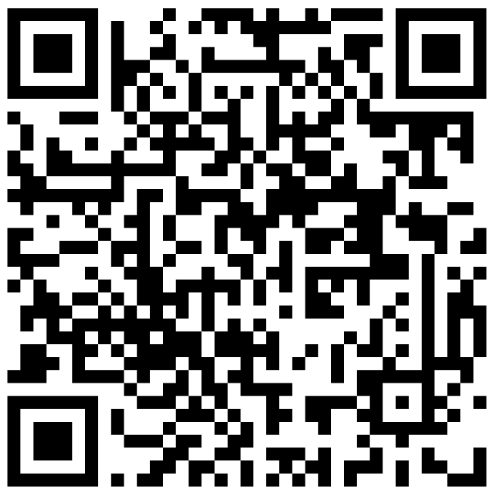
主的话与祂的福音
用神的话来重新审视
我们重生得救的信心与生命

Slide 2
传福音的原因与目的地
启14:6-7 我 又 看 见 另 有 一 位 天 使 飞 在 空 中 ， 有 永 远 的 福 音 要 传 给 住 在 地 上 的 人 ， 就 是 各 国 、 各 族 、 各 方 、 各 民 。他 大 声 说 ： 应 当 敬 畏 神 ， 将 荣 耀 归 给 他 ！ 因 他 施 行 审 判 的 时 候 已 经 到 了 。 应 当 敬 拜 那 创 造 天 地 海 和 众 水 泉 源 的 。
太4:17 从 那 时 候 ， 耶 稣 就 传 起 道 来 ， 说 ： 天 国 近 了 ， 你 们 应 当 悔 改 ！
腓2:9-11 所 以 ， 神 将 他 升 为 至 高 ， 又 赐 给 他 那 超 乎 万 名 之 上 的 名 ，叫 一 切 在 天 上 的 、 地 上 的 ， 和 地 底 下 的 ， 因 耶 稣 的 名 无 不 屈 膝 ， 无 不 口 称 耶 稣 基 督 为 主 ， 使 荣 耀 归 与 父 神 。
Notes:
传信福音的目的是为了敬拜神

Slide 3
基督徒=基督的奴隶
我们是被拣选的（弗1:4—5；彼前1:1，2:9）；被买赎来的（林前6:20，7:23）；被主拥有的（罗14:7—9；林前6:19；多2:14）；彻底顺命的奴仆（徒5:29；罗6:16—19；腓2:5—8）；一切所需用的都完全仰赖主（林后9:8—11；腓4:19）。我们最终必须向神交账（罗14:12）；按本身所行的受审判（林后5:10）；以及被神管教或奖赏（来12:5—11；林前3:14）。
以上皆是作奴隶的不可或缺的要素。

Slide 4
信福音的失与得
馬 可 福 音 8
34 於 是 叫 众 人 和 门 徒 来 ， 对 他 们 说 ： 若 有 人 要 跟 从 我 ， 就 当 舍 己 ， 背 起 他 的 十 字 架 来 跟 从 我 。
35 因 为 ， 凡 要 救 自 己 生 命 （ 或 作 ： 灵 魂 ； 下 同 ） 的 ， 必 丧 掉 生 命 ； 凡 为 我 和 福 音 丧 掉 生 命 的 ， 必 救 了 生 命 。
Notes:
可能还做我们以前做的事情，但是方向和目的都不在一样

Slide 5
主耶稣做了奴隶的榜样
腓2:5-8 你 们 当 以 基 督 耶 稣 的 心 为 心 ：他 本 有 神 的 形 像 ， 不 以 自 己 与 神 同 等 为 强 夺 的 ；反 倒 虚 己 ， 取 了 奴 仆 的 形 像 ， 成 为 人 的 样 式 ；既 有 人 的 样 子 ， 就 自 己 卑 微 ， 存 心 顺 服 ， 以 至 於 死 ， 且 死 在 十 字 架 上 。

Slide 6
不是奴仆的心，乃是儿子的心
我们一直都是被俘、被击败、被奴役的，但现在突然发现俘虏我们的竟然是充满了慈爱、怜悯。而且作他的奴仆既不被恶待，也不觉卑屈，“你们所受的不是奴仆的心，仍旧害怕；所受的乃是儿子的心。”（罗8:15）我们虽降卑为奴仆，却无损人格或贬低身份。⋯⋯我们从此被提升，有份于天上的服事，被赋予更高超的性情。
……（这也）提醒我们，为了将我们从另一个主人赎出而付出的昂贵代价。买赎我们的代价，既不是所有富丽堂皇宫殿的价值总和，亦不是因我们好看的外表，更不是因我们有什么了不起的本领。相反地，我们一点也不可爱，一无长处，心存叛逆，但是主以他自己的宝血买赎了我们。因此，我们既是被基督买赎，就是完全属于他了.
若有人真心相信他，必先承认自己是罪人，发自内心无条件地顺服。也因此，使人得救的信心就类似一个奴仆的心态。那是一种荣耀的顺服，每一个真信徒的心，都以作基督的奴仆为至上的喜乐。
但若挪去了顺服的心态，任何其他对基督再崇高的“佩服”也根本还不是真信心呢！
耶稣要我们得真自由，而不是罪的奴仆。但是真自由意味着承认自己的罪，悔改，信靠顺服主，做主的奴仆。

Slide 7
不是奴仆的心，乃是儿子的心
若有人真心相信他，必先承认自己是罪人，发自内心无条件地顺服。也因此，使人得救的信心就类似一个奴仆的心态。那是一种荣耀的顺服，每一个真信徒的心，都以作基督的奴仆为至上的喜乐。
但若挪去了顺服的心态，任何其他对基督再崇高的“佩服”也根本还不是真信心呢！
耶稣要我们得真自由，而不是罪的奴仆。但是真自由意味着承认自己的罪，悔改，信靠顺服主，做主的奴仆。

Slide 8
一、4得救（福音）本乎恩也因着信

Slide 9
本乎恩典：得救是恩典
罗4:4-5 做 工 的 得 工 价 ， 不 算 恩 典 ， 乃 是 该 得 的 ；惟 有 不 做 工 的 ， 只 信 称 罪 人 为 义 的 神 ， 他 的 信 就 算 为 义 。
罗5:8 惟 有 基 督 在 我 们 还 作 罪 人 的 时 候 为 我 们 死 ， 神 的 爱 就 在 此 向 我 们 显 明 了 。
罗5:20 律 法 本 是 外 添 的 ， 叫 过 犯 显 多 ； 只 是 罪 在 那 里 显 多 ， 恩 典 就 更 显 多 了 。
Notes:
救恩是恩典，信不是做工
有人说神爱罪人，或神恨罪人，神恨无不悔改的罪人
什么是恩典：不配得的赏赐

Slide 10
本乎恩典：战胜罪的新生也是恩典
罗6：1-5 这 样 ， 怎 麽 说 呢 ？ 我 们 可 以 仍 在 罪 中 、 叫 恩 典 显 多 麽 ？断 乎 不 可 ！ 我 们 在 罪 上 死 了 的 人 岂 可 仍 在 罪 中 活 着 呢 ？岂 不 知 我 们 这 受 洗 归 入 基 督 耶 稣 的 人 是 受 洗 归 入 他 的 死 麽 ？
所 以 ， 我 们 藉 着 洗 礼 归 入 死 ， 和 他 一 同 埋 葬 ， 原 是 叫 我 们 一 举 一 动 有 新 生 的 样 式 ， 像 基 督 藉 着 父 的 荣 耀 从 死 里 复 活 一 样 。我 们 若 在 他 死 的 形 状 上 与 他 联 合 ， 也 要 在 他 复 活 的 形 状 上 与 他 联 合 ；
腓2:13 因 为 你 们 立 志 行 事 都 是 神 在 你 们 心 里 运 行 ， 为 要 成 就 他 的 美 意 。
Notes:
什么是恩典：不配得的赏赐

Slide 11
因着信
弗2:8-10 你 们 得 救 是 本 乎 恩 ， 也 因 着 信 ； 这 并 不 是 出 於 自 己 ， 乃 是 神 所 赐 的 ；也 不 是 出 於 行 为 ， 免 得 有 人 自 夸 。我 们 原 是 他 的 工 作 ， 在 基 督 耶 稣 里 造 成 的 ， 为 要 叫 我 们 行 善 ， 就 是 神 所 预 备 叫 我 们 行 的 。
提后2:25 用 温 柔 劝 戒 那 抵 挡 的 人 ； 或 者 神 给 他 们 悔 改 的 心 ， 可 以 明 白 真 道 ，
雅2:17，19 信 心 若 没 有 行 为 就 是 死 的 。..... 你 信 神 只 有 一 位 ， 你 信 的 不 错 ； 鬼 魔 也 信 ， 却 是 战 惊 。
降服基督并不是外加信心的行为，而是使人得救的信心的表现
Notes:
恩，信，行善
两种信：没有悔改的信不是真信心：真信与假信

Slide 12
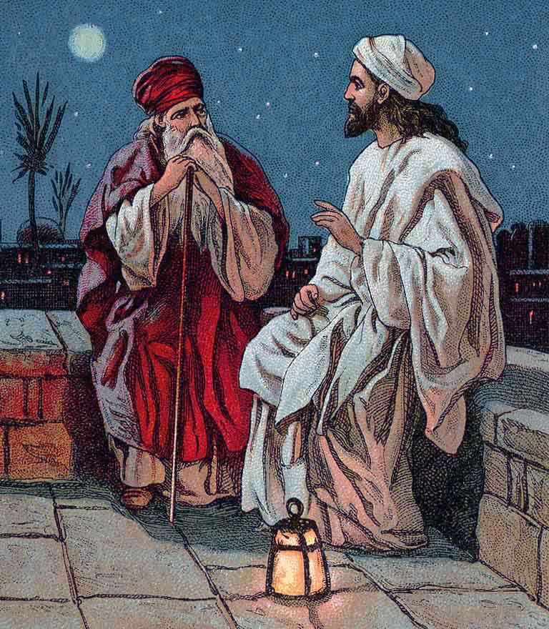
二、祂要求重生
读经：约翰福音第三章:1:21

Slide 13
尼哥底母是谁
约3：1 有 一 个 法 利 赛 人 ， 名 叫 尼 哥 底 母 ， 是 犹 太 人 的 官 。
法 利 赛 人：当时犹太人的一派注重摩西律法的一群人：
提后3:5 有 敬 虔 的 外 貌 ， 却 背 了 敬 虔 的 实 意 ；
相信靠守律法赚取救恩，得以称义
犹 太 人 的 官：犹太公会，犹太人的自治立法议会和法院，主耶稣被犹太公会定罪，交于彼拉多处死
Notes:
社会上层，有学问，衣食无忧，有宗教生活，却没有重生
他是法利赛人，有虔诚严谨的宗教生活。他是以色列人的先生，教导以色列人摩西的律法，是德高望重的教法师，是宗教教育家，有高深的学问和知识。他也是犹太人的官，有地位、权势的尊贵人，是宗教和政治的领袖，是高尚的人物。

Slide 14
尼哥底母为什么来找耶稣？
约3:2 这 人 夜 里 来 见 耶 稣 ， 说 「 拉 比 ， 我 们 知 道 你 是 由 神 那 来 作 师 傅 的 ； 因 为 你 所 行 的 神 迹 ， 若 没 有 神 同 在 ， 无 人 能 行 。 」
尼哥底母知道耶稣，听说耶稣，不认识耶稣：
觉得 由 神 那 来 作 师 傅 的，不知道耶稣是道成肉身的神约2:23-24 当 耶 稣 在 耶 路 撒 冷 过 逾 越 节 的 时 候 ， 有 许 多 人 看 见 他 所 行 的 神 迹 ， 就 信 了 他 的 名 。 耶 稣 却 不 将 自 己 交 托 他 们 ； 因 为 他 知 道 万 人 ，
Notes:
尼哥底母耶稣不讲自己交托万人的其中之一

Slide 15
二1、你要重生
约翰福音第三章:1:21

Slide 16
主耶稣的回答：单刀直入，你要重生
3:3 耶 稣 回 答 说 ： 「 我 实 实 在 在 地 告 诉 你 ， 人 若 不 重 生 ， 就 不 能 见 神 的 国 。 」
什么是重生：真正信主，得到救恩
彼前1:3-4 愿 颂 赞 归 与 我 们 主 耶 稣 基 督 的 父 神 ！ 他 曾 照 自 己 的 大 怜 悯 ， 藉 耶 稣 基 督 从 死 里 复 活 ， 重 生 了 我 们 ， 叫 我 们 有 活 泼 的 盼 望 ，可 以 得 着 不 能 朽 坏 、 不 能 玷 污 、 不 能 衰 残 、 为 你 们 存 留 在 天 上 的 基 业 。
Notes:
尼哥底母为什么没有重生，尼哥底母为什么需要重生？
在宗教的成功，靠守律法，行宗教仪式带来的社会地位的虚假自我相信，无效的工

Slide 17
主耶稣的回答：单刀直入，你要重生
弗2：1-7 你 们 死 在 过 犯 罪 恶 之 中 ， 他 叫 你 们 活 过 来 。那 时 ， 你 们 在 其 中 行 事 为 人 ， 随 从 今 世 的 风 俗 ， 顺 服 空 中 掌 权 者 的 首 领 ， 就 是 现 今 在 悖 逆 之 子 心 中 运 行 的 邪 灵 。我 们 从 前 也 都 在 他 们 中 间 ， 放 纵 肉 体 的 私 欲 ， 随 着 肉 体 和 心 中 所 喜 好 的 去 行 ， 本 为 可 怒 之 子 ， 和 别 人 一 样 。
然 而 ， 神 既 有 丰 富 的 怜 悯 ， 因 他 爱 我 们 的 大 爱 ，当 我 们 死 在 过 犯 中 的 时 候 ， 便 叫 我 们 与 基 督 一 同 活 过 来 。 你 们 得 救 是 本 乎 恩 。他 又 叫 我 们 与 基 督 耶 稣 一 同 复 活 ， 一 同 坐 在 天 上 ，要 将 他 极 丰 富 的 恩 典 ， 就 是 他 在 基 督 耶 稣 里 向 我 们 所 施 的 恩 慈 ， 显 明 给 後 来 的 世 代 看 。

Slide 18
主耶稣的回答：单刀直入，你要重生
对尼哥底母重生意味什么？
不是听说耶稣，真正以主为主。离开和否定以前属世的追求， 以前的“成功”不算。
太22-23 当 那 日 必 有 许 多 人 对 我 说 ： 主 阿 ， 主 阿 ， 我 们 不 是 奉 你 的 名 传 道 ， 奉 你 的 名 赶 鬼 ， 奉 你 的 名 行 许 多 异 能 麽 ？我 就 明 明 的 告 诉 他 们 说 ： 我 从 来 不 认 识 你 们 ， 你 们 这 些 作 恶 的 人 ， 离 开 我 去 罢 ！

Slide 19
如 何 能 重 生 ：从 水 和 圣 灵 生
4-5 尼 哥 底 母 说 ： 「 人 已 经 老 了 ， 如 何 能 重 生 呢 ？ 岂 能 再 进 母 腹 生 出 来 吗 ？ 」耶 稣 说 ： 「 我 实 实 在 在 的 告 诉 你 ， 人 若 不 是 从 水 和 圣 灵 生 的 ， 就 不 能 进 神 的 国 。
西36:25-27 我 必 用 清 水 洒 在 你 们 身 上 ， 你 们 就 洁 净 了 。 我 要 洁 净 你 们 ， 使 你 们 脱 离 一 切 的 污 秽 ， 弃 掉 一 切 的 偶 像 。我 也 要 赐 给 你 们 一 个 新 心 ， 将 新 灵 放 在 你 们 里 面 ， 又 从 你 们 的 肉 体 中 除 掉 石 心 ， 赐 给 你 们 肉 心 。我 必 将 我 的 灵 放 在 你 们 里 面 ， 使 你 们 顺 从 我 的 律 例 ， 谨 守 遵 行 我 的 典 章 。
多3:5 他 便 救 了 我 们 ； 并 不 是 因 我 们 自 己 所 行 的 义 ， 乃 是 照 他 的 怜 悯 ， 藉 着 重 生 的 洗 和 圣 灵 的 更 新 。
Notes:
宗教仪式和外表的洗礼不能带来生命，唯有属灵的洁净和灵命的重生才有功效
水：神的赦罪
灵：神的灵的带领
重生：在于神

Slide 20
如 何 能 重 生 ：藉 着 道
弗5:24-27 教 会 怎 样 顺 服 基 督 ， 妻 子 也 要 怎 样 凡 事 顺 服 丈 夫 。你 们 作 丈 夫 的 ， 要 爱 你 们 的 妻 子 ， 正 如 基 督 爱 教 会 ， 为 教 会 舍 己 。要 用 水 藉 着 道 把 教 会 洗 净 ， 成 为 圣 洁 ，可 以 献 给 自 己 ， 作 个 荣 耀 的 教 会 ， 毫 无 玷 污 、 皱 纹 等 类 的 病 ， 乃 是 圣 洁 没 有 瑕 疵 的 。
彼前1:23 你 们 蒙 了 重 生 ， 不 是 由 於 能 坏 的 种 子 ， 乃 是 由 於 不 能 坏 的 种 子 ， 是 藉 着 神 活 泼 常 存 的 道 。
雅1:18 他 按 自 己 的 旨 意 ， 用 真 道 生 了 我 们 ， 叫 我 们 在 他 所 造 的 万 物 中 好 像 初 熟 的 果 子 。

Slide 21
重生的表现和结果：6 从 肉 身 生 的 就 是 肉 身 ； 从 灵 生 的 就 是 灵 。
林后4:16外 体 虽 然 毁 坏 ， 内 心 却 一 天 新 似 一 天 。
彼前2:2-3 所 以 ， 你 们 既 除 去 一 切 的 恶 毒 （ 或 译 ： 阴 毒 ） 、 诡 诈 ， 并 假 善 、 嫉 妒 ， 和 一 切 毁 谤 的 话 ，就 要 爱 慕 那 纯 净 的 灵 奶 ， 像 才 生 的 婴 孩 爱 慕 奶 一 样 ， 叫 你 们 因 此 渐 长 ， 以 致 得 救 。你 们 若 尝 过 主 恩 的 滋 味 ， 就 必 如 此 。
约一5:18 我 们 知 道 凡 从 神 生 的 ， 必 不 犯 罪 ， 从 神 生 的 ， 必 保 守 自 己 （ 有 古 卷 作 ： 那 从 神 生 的 必 保 护 他 ） ， 那 恶 者 也 就 无 法 害 他 。
Notes:
从 肉 身 生 的 就 是 肉 身： 什么是肉身？什么都要毁坏？
重生的表现：
重生就是从上帝的道、从悔改和圣灵生的，每个重生的人都是先听见上帝的道知罪悔改、信靠耶稣得圣灵的重生。
重生就是人在听道的时候，或在读经、祷告的时候，或任何时间受圣灵的感动想起自己的罪来，如同重担压住心中，忧伤难过，那样的痛苦甚于病痛，产妇临产时的痛苦是身体上的痛苦，这为罪哀伤的痛苦是心灵上的痛苦，可称为属灵生产的痛苦。诗篇34:18说，“耶和华靠近伤心的人，拯救灵性痛悔的人。”主耶稣说：“哀恸的人有福了，因为他们必得安慰。”产妇经过生产的苦楚，以后得了孩子心中就受安慰。人为罪哀伤以后得蒙重生，便受了安慰。罪恶出去，活水进来，我们罪得到赦免以后，圣灵就进到我们心灵里面作我们生活的力量。我们心灵里面就满有赦罪的平安和圣灵中的喜乐，是从前未曾有过的平安喜乐，是极大的平安喜乐，连天上的使者也为我们奏乐欢喜（路加福音15:7）

Slide 22
如 何 能 重 生 ：接待耶稣
约1:12-13 凡 接 待 他 的 ， 就 是 信 他 名 的 人 ， 他 就 赐 他 们 权 柄 ， 作 神 的 儿 女 。这 等 人 不 是 从 血 气 生 的 ， 不 是 从 情 欲 生 的 ， 也 不 是 从 人 意 生 的 ， 乃 是 从 神 生 的 。

Slide 23
不要以为不可思议：重生就像刮风可以感知
8 风 随 着 意 思 吹 ， 你 听 见 风 的 响 声 ， 却 不 晓 得 从 那 里 来 ， 往 那 里 去 ； 凡 从 圣 灵 生 的 ， 也 是 如 此 。 」
就像能感受到风的响声，你能知道你是否重生？
你重生了吗？你感受到你生命中看不见，却感知得到的从神来的生命了吗？

Slide 24
靠 圣 灵 得 生 ， 就 当 靠 圣 灵 行 事
加5:22 圣 灵 所 结 的 果 子 ， 就 是 仁 爱 、 喜 乐 、 和 平 、 忍 耐 、 恩 慈 、 良 善 、 信 实 、
23 温 柔 、 节 制 。 这 样 的 事 没 有 律 法 禁 止 。
24 凡 属 基 督 耶 稣 的 人 ， 是 已 经 把 肉 体 连 肉 体 的 邪 情 私 欲 同 钉 在 十 字 架 上 了 。
25 我 们 若 是 靠 圣 灵 得 生 ， 就 当 靠 圣 灵 行 事 。
26 不 要 贪 图 虚 名 ， 彼 此 惹 气 ， 互 相 嫉 妒 。

Slide 25
二2、属肉体宗教人士的不信与不义
约翰福音第三章:1:21

Slide 26
属肉体的宗教人士不信
11 我 实 实 在 在 的 告 诉 你 ， 我 们 所 说 的 是 我 们 知 道 的 ； 我 们 所 见 证 的 是 我 们 见 过 的 ； 你 们 却 不 领 受 我 们 的 见 证 。
12 我 对 你 们 说 地 上 的 事 ， 你 们 尚 且 不 信 ， 若 说 天 上 的 事 ， 如 何 能 信 呢 ？
13 除 了 从 天 降 下 、 仍 旧 在 天 的 人 子 ， 没 有 人 升 过 天 。
Notes:
只有耶稣知道天上的事，要了解天上的事，先要重生，解决地上的事

Slide 27
9-10 尼 哥 底 母 问 他 说 ： 「 怎 能 有 这 事 呢 ？ 」 耶 稣 回 答 说 ： 「 你 是 以 色 列 人 的 先 生 ， 还 不 明 白 这 事 吗 ？
主要责备属肉体的宗教人士对圣经和神的事的无知
新旧约启示一致，尼哥底母应该明白
提后3:15 并 且 知 道 你 是 从 小 明 白 圣 经 ， 这 圣 经 能 使 你 因 信 基 督 耶 稣 ， 有 得 救 的 智 慧 。
太5:17 莫 想 我 来 要 废 掉 律 法 和 先 知 。 我 来 不 是 要 废 掉 ， 乃 是 要 成 全 。
Notes:
我们若虚心查考圣经，便能认识主和祂的福音
约5:39 你 们 查 考 圣 经 （ 或 作 ： 应 当 查 考 圣 经 ） ， 因 你 们 以 为 内 中 有 永 生 ； 给 我 作 见 证 的 就 是 这 经 。

Slide 28
旧约律法也是因信称义，没有改变
赛1:16-18 你 们 要 洗 濯 、 自 洁 ， 从 我 眼 前 除 掉 你 们 的 恶 行 ， 要 止 住 作 恶 ，学 习 行 善 ， 寻 求 公 平 ， 解 救 受 欺 压 的 ； 给 孤 儿 伸 冤 ， 为 寡 妇 辨 屈 。耶 和 华 说 ： 你 们 来 ， 我 们 彼 此 辩 论 。 你 们 的 罪 虽 像 朱 红 ， 必 变 成 雪 白 ； 虽 红 如 丹 颜 ， 必 白 如 羊 毛 。
诗32：1-2 （ 大 卫 的 训 诲 诗 。 ） 得 赦 免 其 过 、 遮 盖 其 罪 的 ， 这 人 是 有 福 的 ！凡 心 里 没 有 诡 诈 、 耶 和 华 不 算 为 有 罪 的 ， 这 人 是 有 福 的 ！
66卷书，1500年，44位作者一致
Notes:
我们若虚心查考圣经，便能认识主和祂的福音
约5:39 你 们 查 考 圣 经 （ 或 作 ： 应 当 查 考 圣 经 ） ， 因 你 们 以 为 内 中 有 永 生 ； 给 我 作 见 证 的 就 是 这 经 。

Slide 29
不要学习法利赛人靠行律法称义
罗9:31但 以 色 列 人 追 求 律 法 的 义 ， 反 得 不 着 律 法 的 义 。
32 这 是 甚 麽 缘 故 呢 ？ 是 因 为 他 们 不 凭 着 信 心 求 ， 只 凭 着 行 为 求 ， 他 们 正 跌 在 那 绊 脚 石 上 。
Notes:
犹太人自己认为
罗2:17 你 称 为 犹 太 人 ， 又 倚 靠 律 法 ， 且 指 着 神 夸 口 ；
18 既 从 律 法 中 受 了 教 训 ， 就 晓 得 神 的 旨 意 ， 也 能 分 别 是 非 （ 或 作 ： 也 喜 爱 那 美 好 的 事 ） ；
19 又 深 信 自 己 是 给 瞎 子 领 路 的 ， 是 黑 暗 中 人 的 光 ，
20 是 蠢 笨 人 的 师 傅 ， 是 小 孩 子 的 先 生 ， 在 律 法 上 有 知 识 和 真 理 的 模 ? 。

Slide 30
不要学习法利赛人靠行律法称义
10：2 我 可 以 证 明 他 们 向 神 有 热 心 ， 但 不 是 按 着 真 知 识 ；
3 因 为 不 知 道 神 的 义 ， 想 要 立 自 己 的 义 ， 就 不 服 神 的 义 了 。
4 律 法 的 总 结 就 是 基 督 ， 使 凡 信 他 的 都 得 着 义 。

Slide 31
不要学习法利赛人假冒为善
太6：4 要 叫 你 施 舍 的 事 行 在 暗 中 。 你 父 在 暗 中 察 看 ， 必 然 报 答 你 （ 有 古 卷 ： 必 在 明 处 报 答 你 ） 。
5 你 们 祷 告 的 时 候 ， 不 可 像 那 假 冒 为 善 的 人 ， 爱 站 在 会 堂 里 和 十 字 路 口 上 祷 告 ， 故 意 叫 人 看 见 。 我 实 在 告 诉 你 们 ， 他 们 已 经 得 了 他 们 的 赏 赐 。
6 你 祷 告 的 时 候 ， 要 进 你 的 内 屋 ， 关 上 门 ， 祷 告 你 在 暗 中 的 父 ； 你 父 在 暗 中 察 看 ， 必 然 报 答 你 。

Slide 32
二3、神的拯救与重生
约翰福音第三章:1:21

Slide 33
14 摩 西 在 旷 野 怎 样 举 蛇 ， 人 子 也 必 照 样 被 举 起 来 ，
民21:1 住 南 地 的 迦 南 人 亚 拉 得 王 ， 听 说 以 色 列 人 从 亚 他 林 路 来 ， 就 和 以 色 列 人 争 战 ， 掳 了 他 们 几 个 人 。
2 以 色 列 人 向 耶 和 华 发 愿 说 ： 你 若 将 这 民 交 付 我 手 ， 我 就 把 他 们 的 城 邑 尽 行 毁 灭 。
3 耶 和 华 应 允 了 以 色 列 人 ， 把 迦 南 人 交 付 他 们 ， 他 们 就 把 迦 南 人 和 迦 南 人 的 城 邑 尽 行 毁 灭 。 那 地 方 的 名 便 叫 何 珥 玛 （ 何 珥 玛 就 是 毁 灭 的 意 思 ） 。
4 他 们 从 何 珥 山 起 行 ， 往 红 海 那 条 路 走 ， 要 绕 过 以 东 地 。 百 姓 因 这 路 难 行 ， 心 中 甚 是 烦 躁 ，

Slide 34
14 摩 西 在 旷 野 怎 样 举 蛇 ， 人 子 也 必 照 样 被 举 起 来 ，
5 就 怨 ? 神 和 摩 西 说 ： 你 们 为 甚 麽 把 我 们 从 埃 及 领 出 来 、 使 我 们 死 在 旷 野 呢 ？ 这 里 没 有 粮 ， 没 有 水 ， 我 们 的 心 厌 恶 这 淡 薄 的 食 物 。
6 於 是 耶 和 华 使 火 蛇 进 入 百 姓 中 间 ， 蛇 就 咬 他 们 。 以 色 列 人 中 死 了 许 多 。
7 百 姓 到 摩 西 那 里 ， 说 ： 我 们 怨 ? 耶 和 华 和 你 ， 有 罪 了 。 求 你 祷 告 耶 和 华 ， 叫 这 些 蛇 离 开 我 们 。 於 是 摩 西 为 百 姓 祷 告 。
8 耶 和 华 对 摩 西 说 ： 你 制 造 一 条 火 蛇 ， 挂 在 杆 子 上 ； 凡 被 咬 的 ， 一 望 这 蛇 ， 就 必 得 活 。
9 摩 西 便 制 造 一 条 铜 蛇 ， 挂 在 杆 子 上 ； 凡 被 蛇 咬 的 ， 一 望 这 铜 蛇 就 活 了 。

Slide 35
民数记21章
以色列犯罪
火蛇灾难
悔改
铜蛇拯救
仰望得救
加3:13 基 督 既 为 我 们 受 （ 原 文 是 成 ） 了 咒 诅 ， 就 赎 出 我 们 脱 离 律 法 的 咒 诅 ； 因 为 经 上 记 着 ： 凡 挂 在 木 头 上 都 是 被 咒 诅 的 。

Slide 36
神用重价换取我们的救恩
约3:15-18 叫 一 切 信 他 的 都 得 永 生 （ 或 作 ： 叫 一 切 信 的 人 在 他 里 面 得 永 生 ） 。 「 神 爱 世 人 ， 甚 至 将 他 的 独 生 子 赐 给 他 们 ， 叫 一 切 信 他 的 ， 不 至 灭 亡 ， 反 得 永 生 。因 为 神 差 他 的 儿 子 降 世 ， 不 是 要 定 世 人 的 罪 （ 或 作 ： 审 判 世 人 ； 下 同 ） ， 乃 是 要 叫 世 人 因 他 得 救 。信 他 的 人 ， 不 被 定 罪 ； 不 信 的 人 ， 罪 已 经 定 了 ， 因 为 他 不 信 神 独 生 子 的 名 。
使4:12 除 他 以 外 ， 别 无 拯 救 ； 因 为 在 天 下 人 间 ， 没 有 赐 下 别 的 名 ， 我 们 可 以 靠 着 得 救 。
Notes:
耶稣是救恩唯一的根源。不信他名的人就被定罪，与永生无份。不论多诚恳，多虔诚，多热心行善，每个人都必须重生。对于那些不肯和有罪、垂死的犹太人认同的人，必没有永生的应许。反之，只有离弃罪，信服那位被举起的，我们可以不至灭亡，反得永生。

Slide 37
神用重价换取我们的救恩
赛53；5 哪 知 他 为 我 们 的 过 犯 受 害 ， 为 我 们 的 罪 孽 压 伤 。 因 他 受 的 刑 罚 ， 我 们 得 平 安 ； 因 他 受 的 鞭 伤 ， 我 们 得 医 治 。
启5:9 他 们 唱 新 歌 ， 说 ： 你 配 拿 书 卷 ， 配 揭 开 七 印 ； 因 为 你 曾 被 杀 ， 用 自 己 的 血 从 各 族 、 各 方 、 各 民 、 各 国 中 买 了 人 来 ， 叫 他 们 归 於 神 ，
罗6:23 23 因 为 罪 的 工 价 乃 是 死 ； 惟 有 神 的 恩 赐 ， 在 我 们 的 主 基 督 耶 稣 里 ， 乃 是 永 生 。

Slide 38
属肉体世界的不信
19-20 光 来 到 世 间 ， 世 人 因 自 己 的 行 为 是 恶 的 ， 不 爱 光 ， 倒 爱 黑 暗 ， 定 他 们 的 罪 就 是 在 此 。凡 作 恶 的 便 恨 光 ， 并 不 来 就 光 ， 恐 怕 他 的 行 为 受 责 备 。
林前1:23 我 们 却 是 传 钉 十 字 架 的 基 督 ， 在 犹 太 人 为 绊 脚 石 ， 在 外 邦 人 为 愚 拙 ；

Slide 39
信=就=顺从
21-22 但 行 真 理 的 必 来 就 光 ， 要 显 明 他 所 行 的 是 靠 神 而 行 。 」这 事 以 後 ， 耶 稣 和 门 徒 到 了 犹 太 地 ， 在 那 里 居 住 ， 施 洗 。
36 信 子 的 人 有 永 生 ； 不 信 子 的 人 得 不 着 永 生 （ 原 文 作 不 得 见 永 生 ） ， 神 的 震 怒 常 在 他 身 上 。 」
Believe=obey

Slide 40
尼哥底母得到重生
约7:50-52 内 中 有 尼 哥 底 母 ， 就 是 从 前 去 见 耶 稣 的 ， 对 他 们 说 ：不 先 听 本 人 的 口 供 ， 不 知 道 他 所 做 的 事 ， 难 道 我 们 的 律 法 还 定 他 的 罪 麽 ？他 们 回 答 说 ： 你 也 是 出 於 加 利 利 麽 ？ 你 且 去 查 考 ， 就 可 知 道 加 利 利 没 有 出 过 先 知 。
约19:38 这 些 事 以 後 ， 有 亚 利 马 太 人 约 瑟 ， 是 耶 稣 的 门 徒 ， 只 因 怕 犹 太 人 ， 就 暗 暗 的 作 门 徒 。 他 来 求 彼 拉 多 ， 要 把 耶 稣 的 身 体 领 去 。 彼 拉 多 允 准 ， 他 就 把 耶 稣 的 身 体 领 去 了 。 又 有 尼 哥 底 母 ， 就 是 先 前 夜 里 去 见 耶 稣 的 ， 带 着 没 药 和 沉 香 约 有 一 百 斤 前 来 。

Slide 41
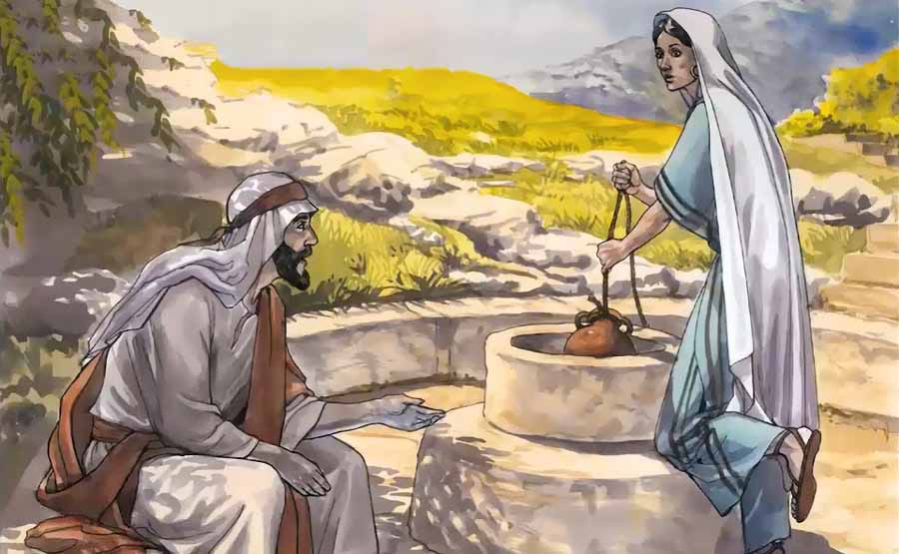
三祂要求真敬拜
约翰福音四章:1:30

Slide 42
撒 玛 利 亚 的 妇 人
撒马利亚人：
混血犹太人
主前722（王下17:23-25）以色列被虏和周边民族通婚
混杂偶像崇拜
几个世纪，犹太人不屑与撒马利亚人往来
犹太人认为比外邦人更可恨
撒马利亚妇人：
淫乱和破碎的婚姻
被社会排斥
冷漠，情欲，自我为中心，不道德，宗教偏见

Slide 43
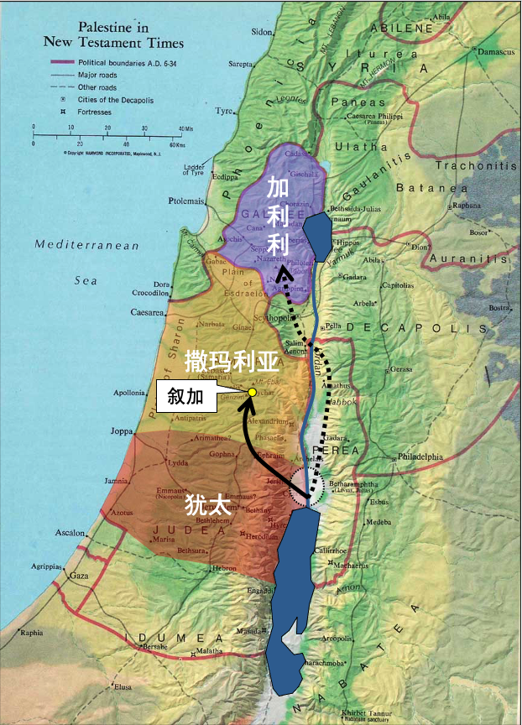
3-4 他 就 离 了 犹 太 ， 又 往 加 利 利 去 。 必 须 经 过 撒 玛 利 亚 ，
7 有 一 个 撒 玛 利 亚 的 妇 人 来 打 水 。 耶 稣 对 他 说 ： 「 请 你 给 我 水 喝 。 」
9 撒 玛 利 亚 的 妇 人 对 他 说 ： 「 你 既 是 犹 太 人 ， 怎 麽 向 我 一 个 撒 马 利 亚 妇 人 要 水 喝 呢 ？ 」 原 来 犹 太 人 和 撒 玛 利 亚 人 没 有 来 往 。
是必须吗？
路19:10 人 子 来 ， 为 要 寻 找 ， 拯 救 失 丧 的 人 。
耶稣为她受死，
包括你和我
包括我们喜欢和不喜欢的人

Slide 44
10 耶 稣 回 答 说 ： 「 你 若 知 道 神 的 恩 赐 ， 和 对 你 说 『 给 我 水 喝 』 的 是 谁 ， 你 必 早 求 他 ， 他 也 必 早 给 了 你 活 水 。 」
主耶稣口渴 →妇人的枯竭灵魂的需要
妇人大的水：雅各井的水
4:13凡 喝 这 水 的 还 要 再 渴 ；
主耶稣赐的活水
4:14要 在 他 里 头 成 为 泉 源 ， 直 涌 到 永 生 。
3:6 从 肉 身 生 的 就 是 肉 身 ； 从 灵 生 的 就 是 灵 。
永生的救恩解决妇人的枯竭灵魂

Slide 45
耶稣指出妇人枯竭灵魂的根源
15 妇 人 说 ： 「 先 生 ， 请 把 这 水 赐 给 我 ， 叫 我 不 渴 ， 也 不 用 来 这 麽 远 打 水 。 」
17-18 耶 稣 说 ： 「 你 去 叫 你 丈 夫 也 到 这 里 来 。 」妇 人 说 ： 「 我 没 有 丈 夫 。 」 耶 稣 说 ： 「 你 说 没 有 丈 夫 是 不 错 的 。你 已 经 有 五 个 丈 夫 ， 你 现 在 有 的 并 不 是 你 的 丈 夫 。 你 这 话 是 真 的 。 」
19 妇 人 说 ： 先 生 ， 我 看 出 你 是 先 知 。
Notes:
五个丈夫，没有一个能够解决她的满足

Slide 46
哪里敬拜无关紧要，关键是对象，何时，如何
20 我 们 的 祖 宗 在 这 山 上 礼 拜 ， 你 们 倒 说 ， 应 当 礼 拜 的 地 方 是 在 耶 路 撒 冷 。 」
23-24 时 候 将 到 ， 如 今 就 是 了 ， 那 真 正 拜 父 的 ， 要 用 心 灵 和 诚 实 拜 他 ， 因 为 父 要 这 样 的 人 拜 他 。神 是 个 灵 （ 或 无 个 字 ） ， 所 以 拜 他 的 必 须 用 心 灵 和 诚 实 拜 他 。 」

Slide 47
主耶稣向妇人启示祂是基督
25 妇 人 说 ： 「 我 知 道 弥 赛 亚 （ 就 是 那 称 为 基 督 的 ） 要 来 ； 他 来 了 ， 必 将 一 切 的 事 都 告 诉 我 们 。 」
26 耶 稣 说 ： 「 这 和 你 说 话 的 就 是 他 ！ 」

Slide 48
妇人悔改为基督作见证
28 那 妇 人 就 留 下 水 罐 子 ， 往 城 里 去 ， 对 众 人 说 ：
29 「 你 们 来 看 ！ 有 一 个 人 将 我 素 来 所 行 的 一 切 事 都 给 我 说 出 来 了 ， 莫 非 这 就 是 基 督 吗 ？ 」
30 众 人 就 出 城 ， 往 耶 稣 那 里 去 。
Notes:
耶稣至始终也没有喝到水，但是妇人却得到活水

Slide 49
尼哥底母与撒马利亚妇人
犹太人
男人
宗教领袖
有学问
社会上流
撒马利亚人
女人
不贞妇人
没受过教育
最低阶层

Slide 50
主接待罪人，赐生命水给口渴的人
路19:10 人 子 来 ， 为 要 寻 找 ， 拯 救 失 丧 的 人 。
太9:13我 来 本 不 是 召 义 人 ， 乃 是 召 罪 人 。
启22:17 圣 灵 和 新 妇 都 说 ： 来 ！ 听 见 的 人 也 该 说 ： 来 ！ 口 渴 的 人 也 当 来 ； 愿 意 的 ， 都 可 以 白 白 取 生 命 的 水 喝 。

Slide 51
主的话与祂的福音
用神的话来重新审视
我们重生得救的信心与生命

